Slide 1
المحاضرة (9)
سورة الأعلى
وجزء من سورة الغاشية
أكاديمية آيات للعلوم الإسلامية
أكاديمية آيات للعلوم الإسلامية
أكاديمية آيات للعلوم الإسلامية
مقدمة
غريب الألفاظ
صورة توضيحية
من مقاصد السورة
من فوائد السورة
أكاديمية آيات للعلوم الإسلامية www.ayaatacademy.ca
أكاديمية آيات للعلوم الإسلامية www.ayaatacademy.ca
أكاديمية آيات للعلوم الإسلامية www.ayaatacademy.ca

Slide 2
سورة الأعلى
أكاديمية آيات للعلوم الإسلامية
أكاديمية آيات للعلوم الإسلامية
أكاديمية آيات للعلوم الإسلامية
مقدمة
عن النعمان بن بشير أَنَّ النَّبِيَّ -ﷺ- كَانَ يَقْرَأُ فِي الْعِيْدَيْنِ وَيَوْمَ الْجُمُعَة ب ﴿سَبِّحِ اسْمَ رَبِّكَ الْأَعْلَى﴾ و ﴿هل أَتَاكَ حَدِيثُ الْغَاشِيَةِ﴾، وَرُبَّمَا اجْتَمَعَا فِي يَوْمٍ واحد فقرأهما (صحيح مسلم)، وعَنْ ابْنِ عَبْدِ الرَّحْمَنِ بْنِ أَبْزَى، عَنْ أَبِيهِ، عَنِ النَّبِيِّ -ﷺ- أَنَّهُ كَانَ يَقْرَأُ فِي الوتر ب ﴿سَبِّحِ اسْمَ رَبِّكَ الْأَعْلَى﴾، وَ ﴿قُلْ يَأَيُّهَا الْكَافِرُونَ﴾، وَ ﴿قُلْ هُوَ اللَّهُ أَحَدٌ﴾، فَإِذَا سَلَّمَ قَالَ: «سُبْحَانَ الْمَلِكِ الْقُدُّوسِ، سُبْحَانَ الْمَلِكِ الْقُدُّوسِ، سُبْحَانَ الْمَلِكِ الْقُدُّوسِ»، وَرَفَعَ بِهَا صَوْتَهُ، أحمد، والنسائي.
غريب الألفاظ:
﴿غُثَاء﴾ أي يُبسا. ﴿أَحْوَى﴾ أسود. وقيل: أحوى: أخضر،
﴿إِنَّ هَذَا لَفِي الصُّحُفِ الْأُولَى﴾ أي: إن الفلاح لمن تزكَّى في الصحف الأولى.
أكاديمية آيات للعلوم الإسلامية www.ayaatacademy.ca
أكاديمية آيات للعلوم الإسلامية www.ayaatacademy.ca
أكاديمية آيات للعلوم الإسلامية www.ayaatacademy.ca

Slide 3
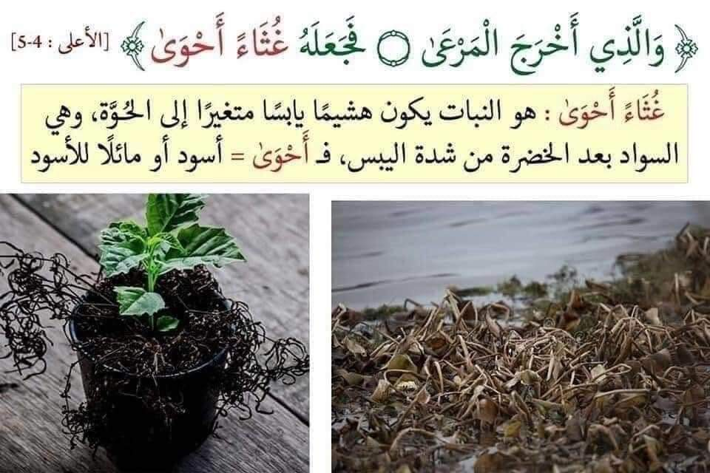
سورة الأعلى
أكاديمية آيات للعلوم الإسلامية
أكاديمية آيات للعلوم الإسلامية
أكاديمية آيات للعلوم الإسلامية
أكاديمية آيات للعلوم الإسلامية
أكاديمية آيات للعلوم الإسلامية www.ayaatacademy.ca
أكاديمية آيات للعلوم الإسلامية www.ayaatacademy.ca
أكاديمية آيات للعلوم الإسلامية www.ayaatacademy.ca
أكاديمية آيات للعلوم الإسلامية www.ayaatacademy.ca

Slide 4
سورة الأعلى
أكاديمية آيات للعلوم الإسلامية
من مقاصد السورة:
تذكير النفوس بمِنَّة الله الأعلى، وتعليقها بالحياة الأخرى، وتخليصها من التعلُّقات الدنيا.
من فوائد السورة:
• تحفظ الملائكة الإنسان وأعماله خيرها وشرها ليحاسب عليها.
• ضعف كيد الكفار إذا قوبل بكيد الله -I-.
• خشية الله تبعث على الاتعاظ. بين
أكاديمية آيات للعلوم الإسلامية www.ayaatacademy.ca

Slide 5
سورة الغاشية
أكاديمية آيات للعلوم الإسلامية
مقدمة
غريب الألفاظ
من مقاصد السورة
من فوائد السورة
أكاديمية آيات للعلوم الإسلامية www.ayaatacademy.ca

Slide 6
سورة الغاشية
أكاديمية آيات للعلوم الإسلامية
مقدمة:
عن النعمان بن بشير أَنَّ النَّبِيَّ -ﷺ- كَانَ يَقْرَأُ فِي الْعِيْدَيْنِ وَيَوْمَ الْجُمُعَة ب ﴿سَبِّحِ اسْمَ رَبِّكَ الْأَعْلَى﴾ و ﴿هل أَتَاكَ حَدِيثُ الْغَاشِيَةِ﴾، وَرُبَّمَا اجْتَمَعَا فِي يَوْمٍ واحد فقرأهما (صحيح مسلم)،
غريب الألفاظ:
﴿الضَّرِيع﴾ نبت بالحجاز، يقال لرطبة الشِّبْرِق. ﴿لَاغِيَةً﴾ أي من يقول لغواً.
﴿وَنَّمارق﴾ النمارق: الوسائد. ﴿ وَزَرابيّ﴾ الزَّرابيّ: الطّنافِس.
﴿بِمُسَيْطِرٍ﴾ بمُسَلَّط. ﴿إِيَابَهُمْ﴾ رجوعهم.
أكاديمية آيات للعلوم الإسلامية www.ayaatacademy.ca

